Slide 1

如何保持心情愉快？从整洁的冰箱入手

Slide 2
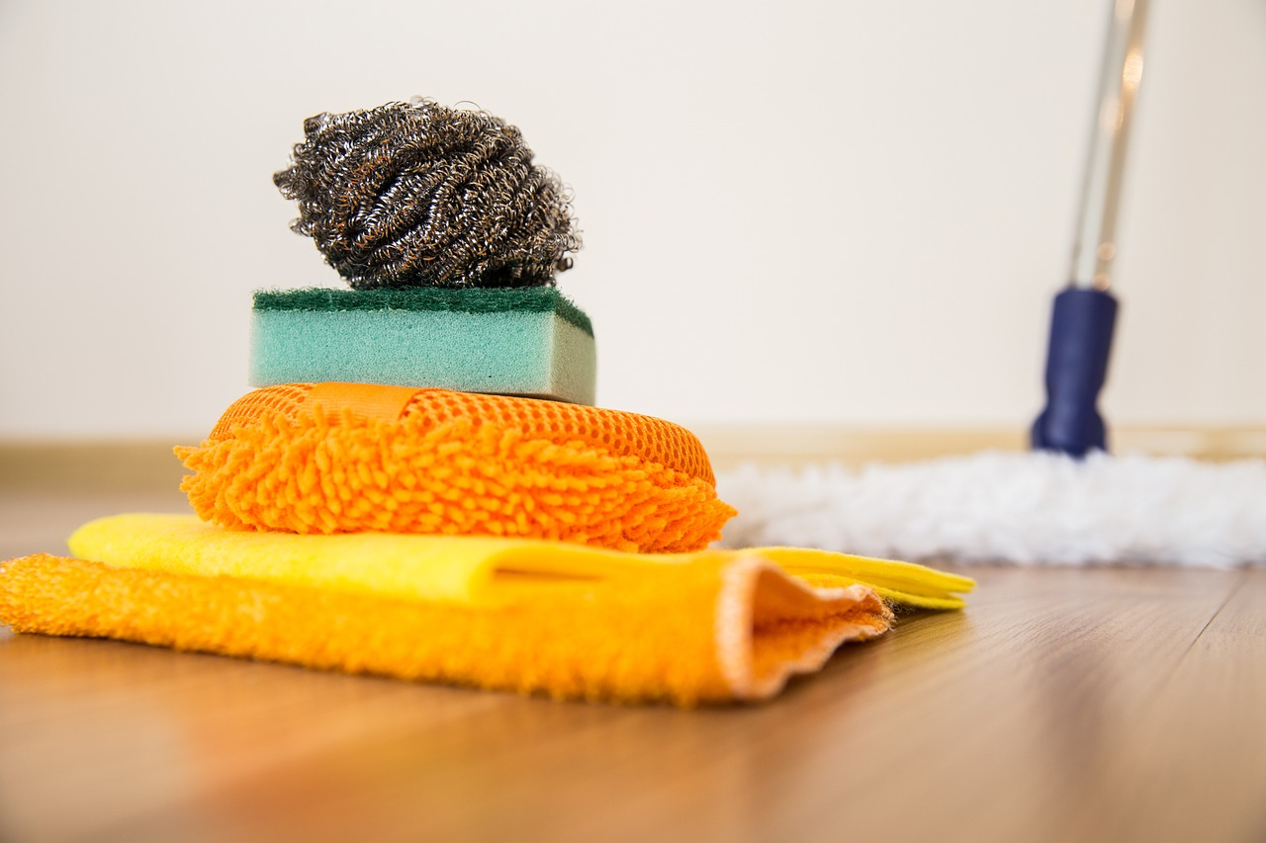

扫除清单 | 冰箱清洁 | 厨房清洁
步骤1
清空
冰箱清洁
厨房清洁

Slide 3
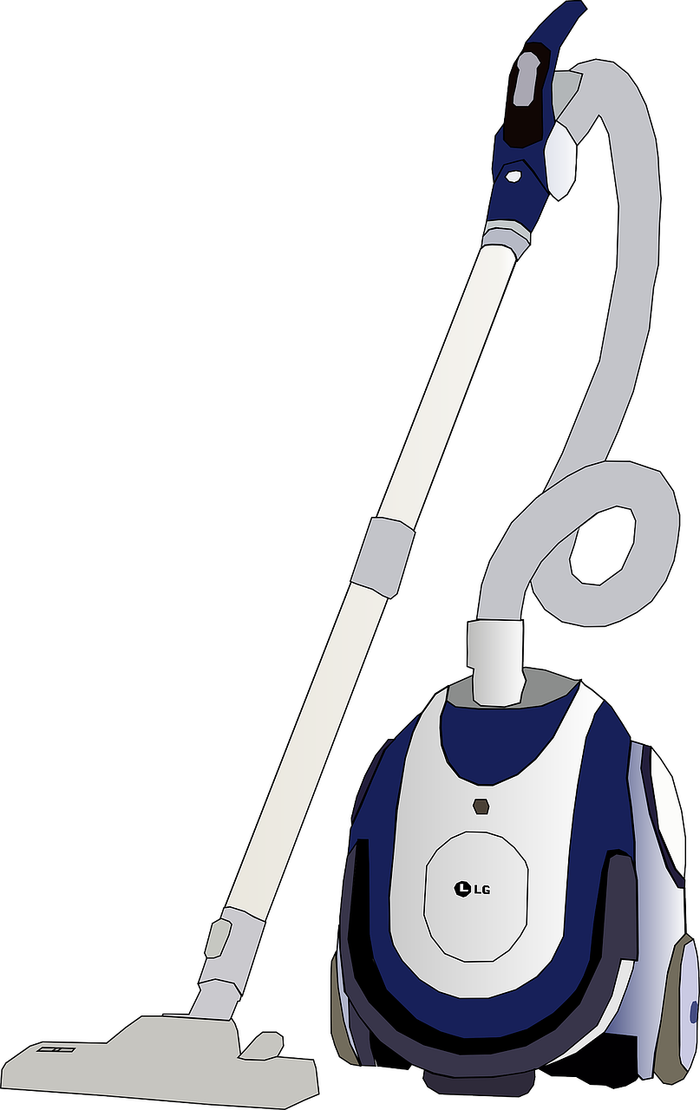
扫除清单 | 冰箱清洁 | 厨房清洁
步骤2
清洁内壁
冰箱清洁
清空冰箱内的所有物品

Slide 4
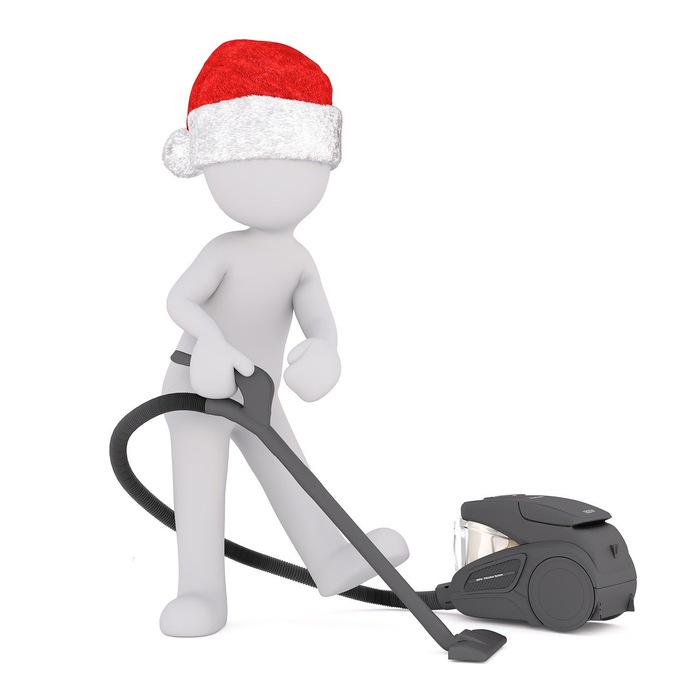
扫除清单 | 冰箱清洁 | 厨房清洁
步骤3
清洁抽屉
冰箱清洁
用湿布和清洁剂擦拭冰箱内壁

Slide 5
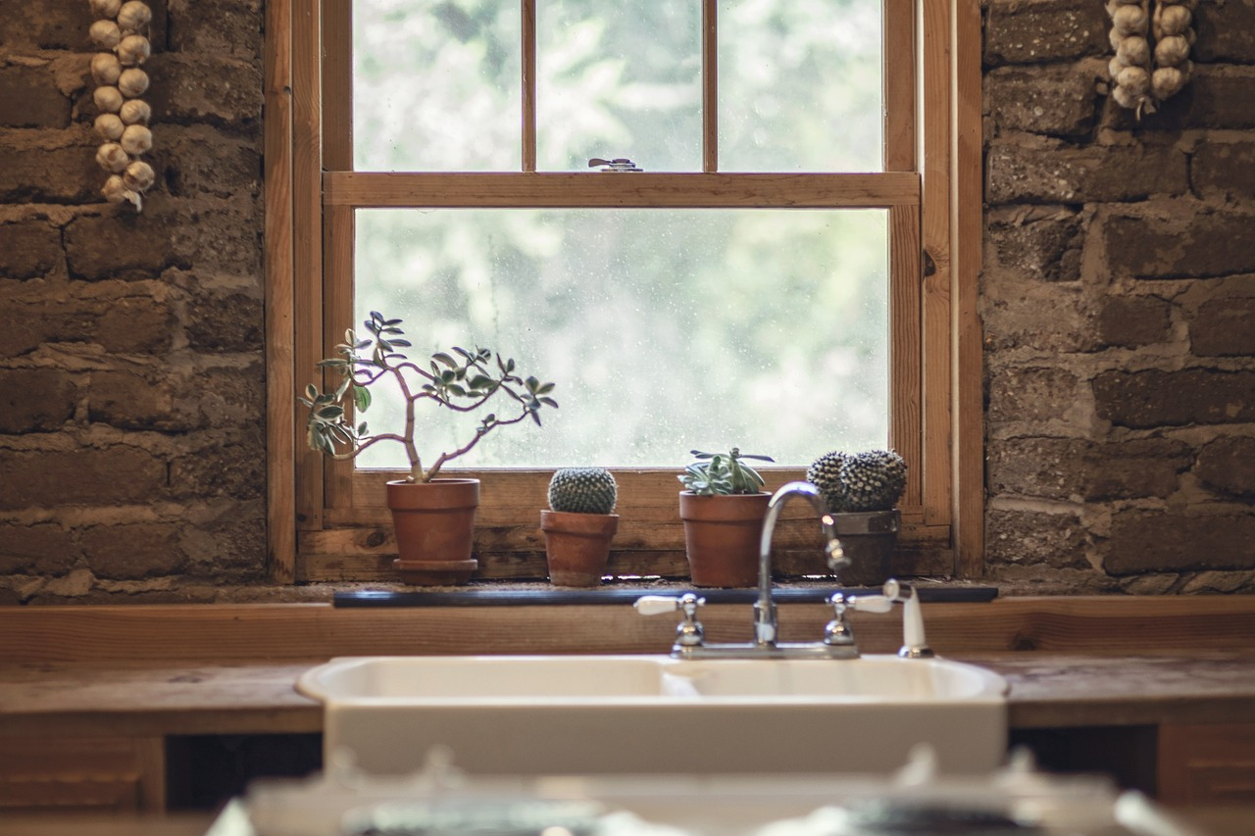
扫除清单 | 冰箱清洁 | 厨房清洁
步骤4
擦拭外部
冰箱清洁
取出并清洗冰箱抽屉

Slide 6
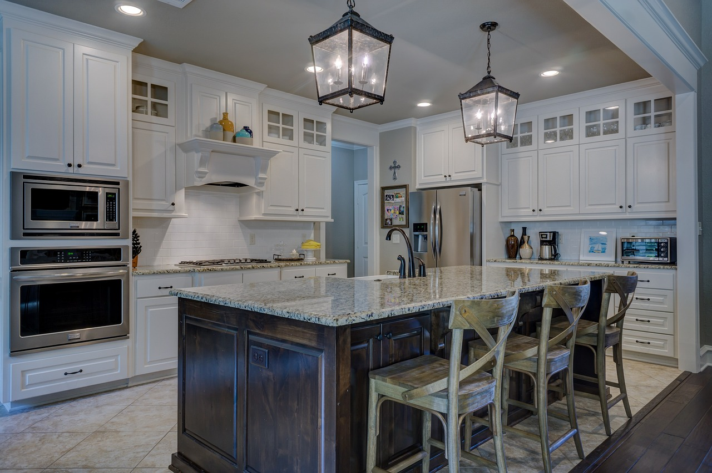
扫除清单 | 冰箱清洁 | 厨房清洁
步骤5
重新整理
冰箱清洁
用湿布擦拭冰箱外部

